Slide 1
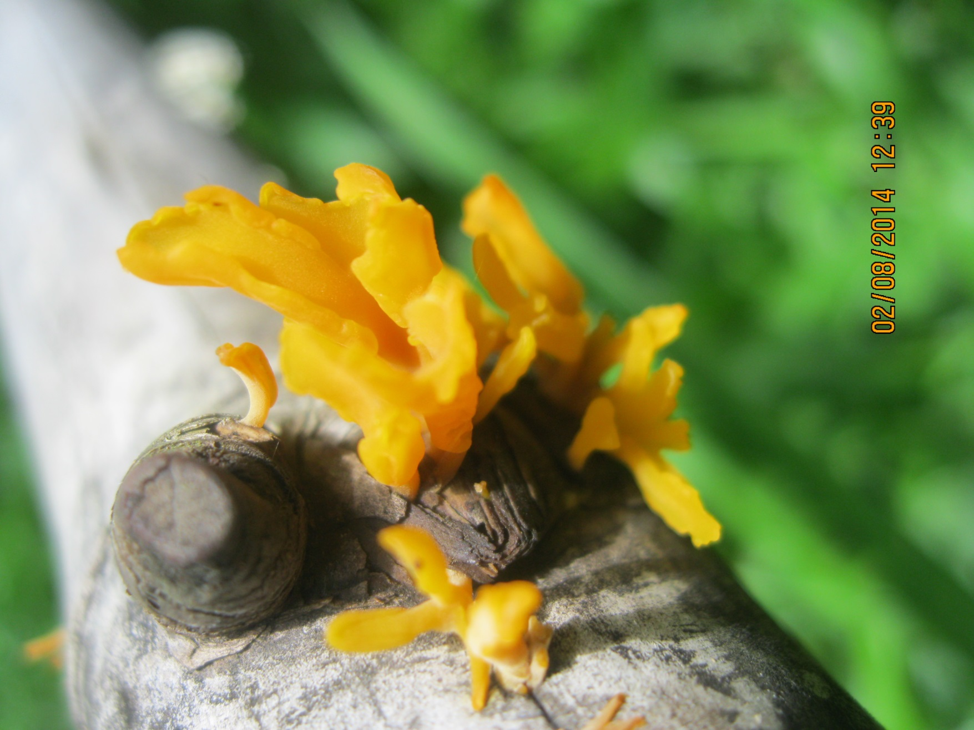
มาทำความรู้จักกับ
เห็ดพายทอง

Slide 2
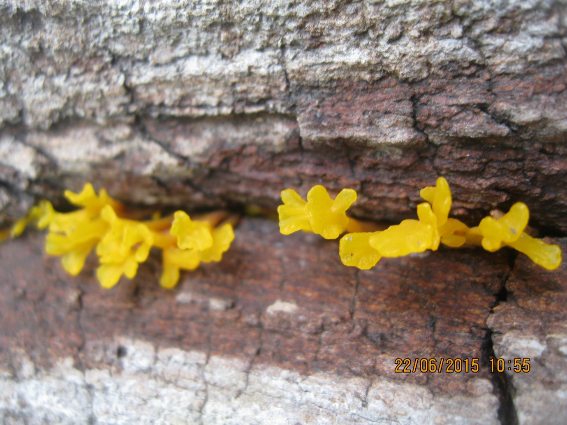
เห็ดพายทอง
ชื่อวิทยาศาสตร์: Dacryopinax spathularia (Schwein.) G.W. Martin
ชื่ออื่น :
การใช้ประโยชน์: รับประทานได้แต่ไม่นิยม เพราะมีขนาดเล็ก

Slide 3

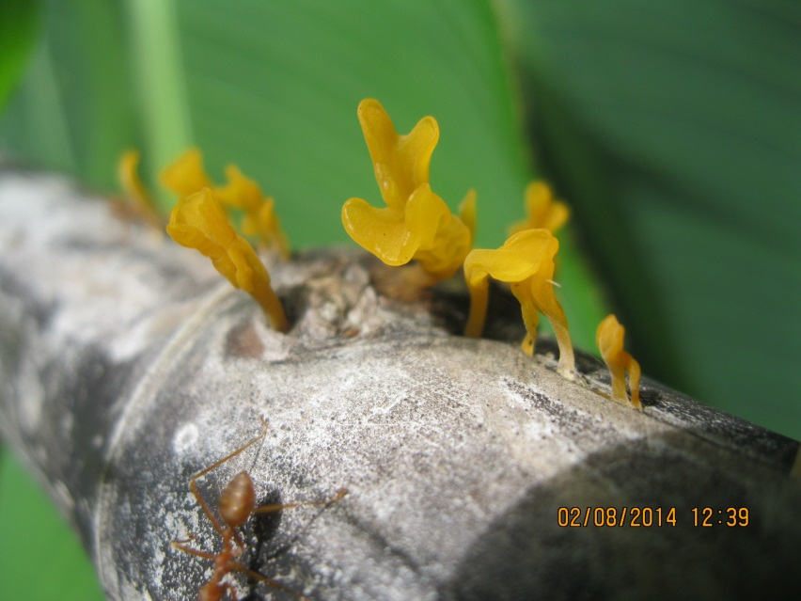
เห็ดพายทอง (fan-shaped jelly fungus) มีชื่อวิทยาศาสตร์ว่า Dacryopinax spathularia (Schwein.) G.W. Martin ดอกเห็ดบานเป็นรูปช้อนแบน (spatula) สูงประมาณ 1-1.5 เซนติเมตร บริเวณปลายแยกเป็นหยัก ก้านแบนหนาหรือทรงกระบอก มีสีส้มสดตลอดทั้งดอก เนื้อเป็นวุ้น (jelly) ขึ้นเป็นกลุ่มบนไม้ผุ ไม่มีพิษ สามารถรับประทานได้ แต่ไม่นิยมนำมาประกอบอาหารเนื่องจากมีขนาดเล็ก
แหล่งที่มาข้อมูล :https://th-th.facebook.com/ipst.thai/photos/a...34710.../686689888034069/

Slide 4
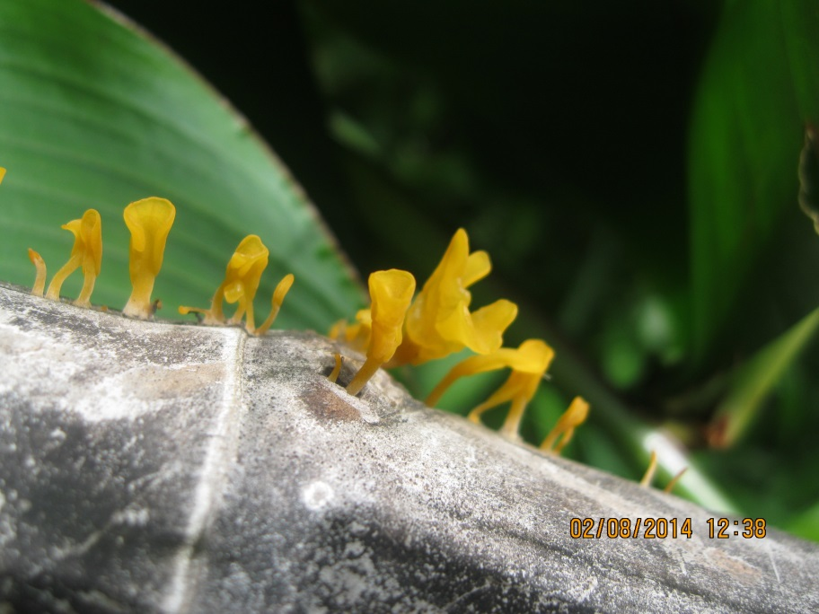
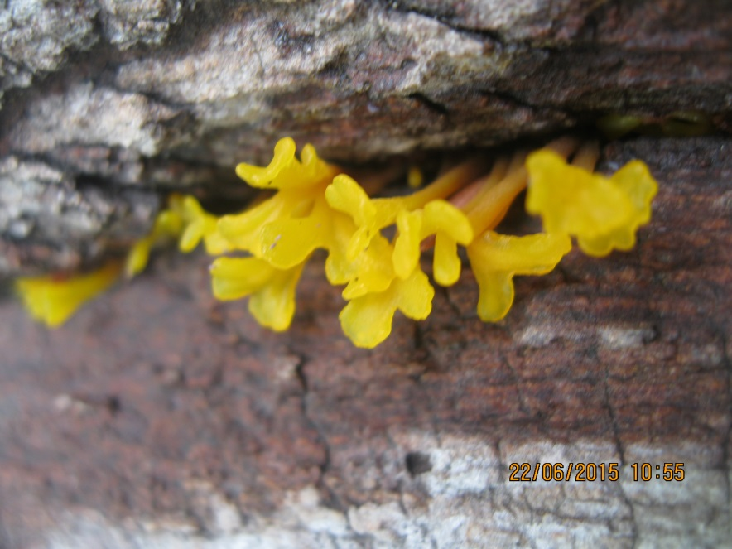
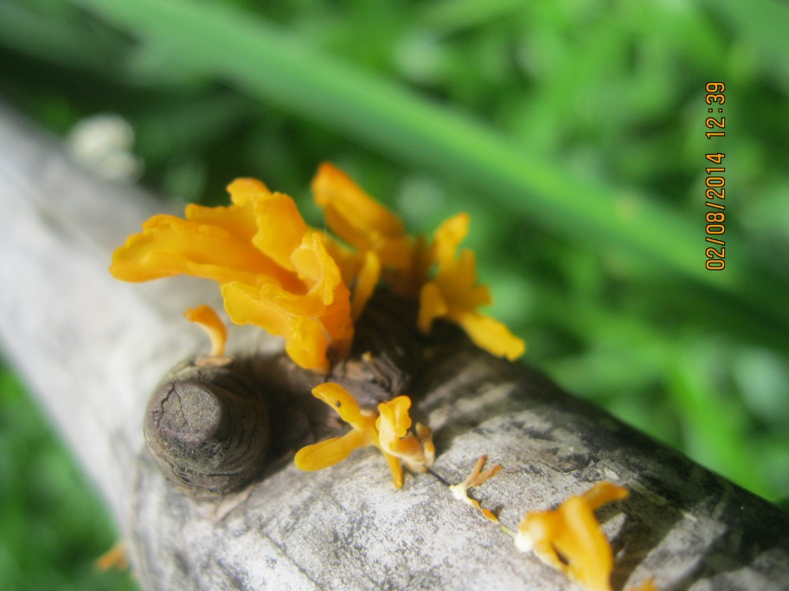

Slide 5
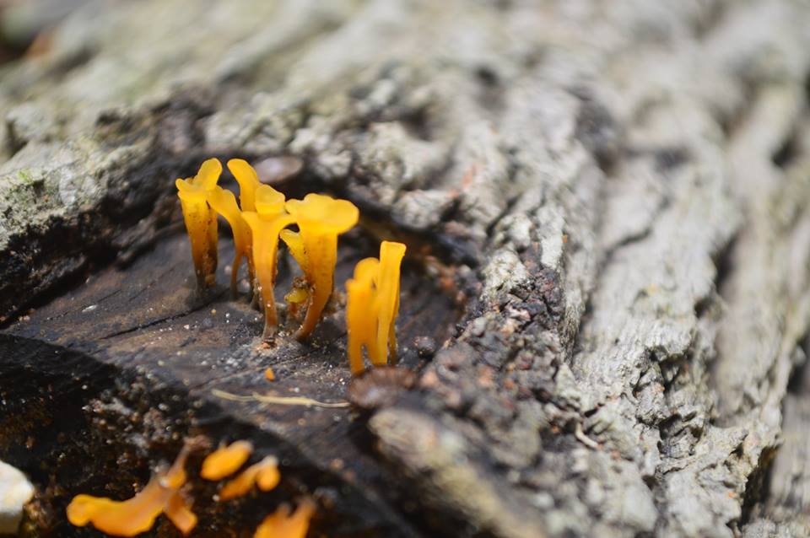


Slide 6
แหล่งค้นคว้าข้อมูล
:https://th-th.facebook.com/ipst.thai/photos/a...34710.../686689888034069/
IPST Thailand - เห็ดพายทอง (fan-shaped jelly fungus)... | Facebook

Slide 7

เห็ดพายทอง
เนื้อเป็นวุ้น (jelly)
รับประทานได้ แต่ไม่นิยมเนื่องจากมีขนาดเล็ก

Slide 8
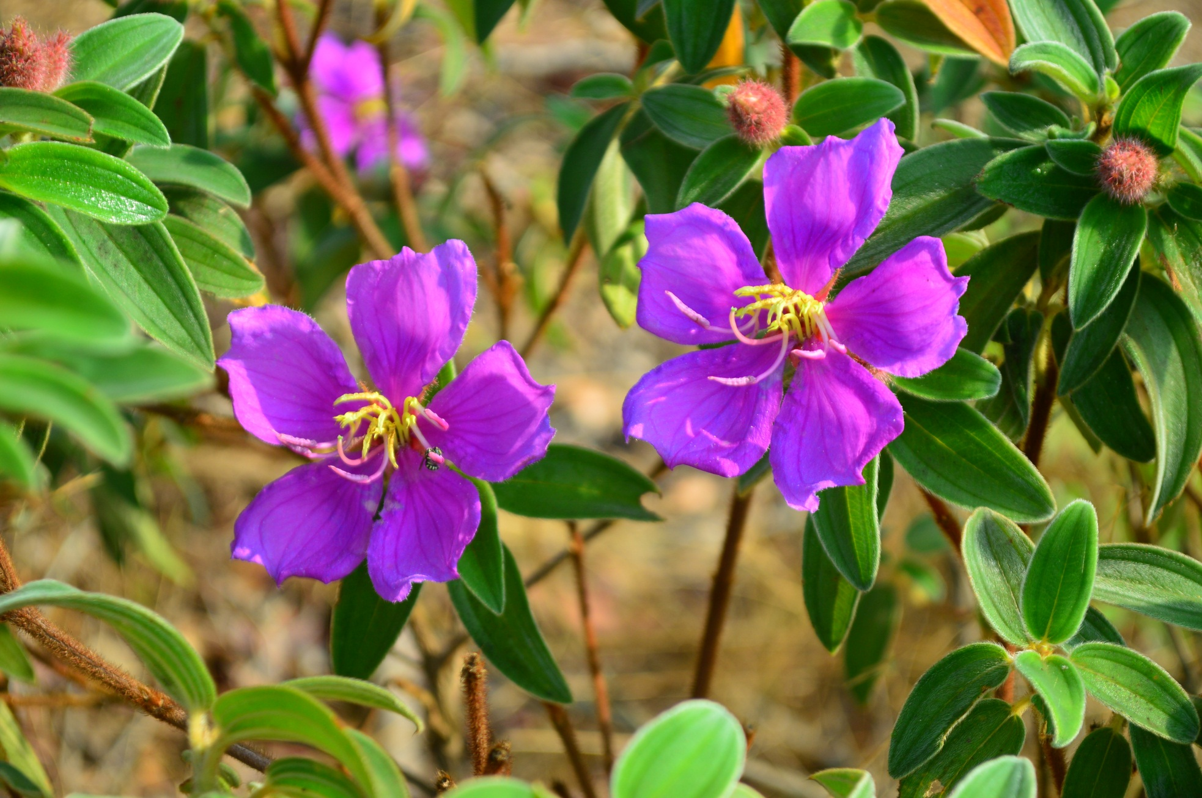
ขอบคุณคะ
ไว้ติดตามชมชุดต่อไป

